Slide 1
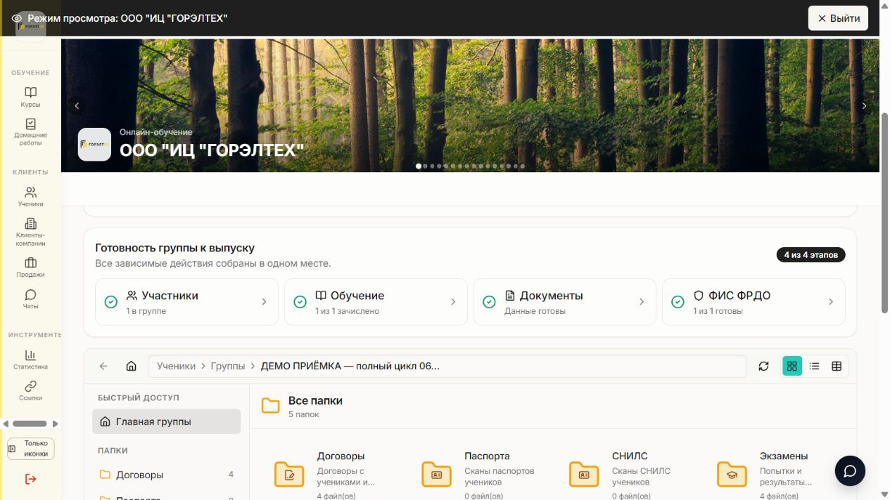
ДЕМОНСТРАЦИЯ • 12 АВГУСТА 2026
Цикл группы
готов к показу
Курс, слушатель, группа, договоры, документы и контроль ФИС ФРДО — в одном маршруте.
Для Дарьи • ООО «ИЦ «ГОРЭЛТЕХ»
Статус: основной цикл подтверждён live; пакетная пересборка — Beta до серверного ретеста.
01
Notes:
Открыть встречу результатом: у нас есть рабочий маршрут и готовая контрольная группа. Сразу отделить готовность к демонстрации от промышленного релиза пакетного Word-компилятора.
[Sources]
- Live UI: https://sintagma.com.ru/organization?tab=group-folder&groupId=8c7bd460-f809-40cd-8d26-12d08ce5be54 (checked 2026-08-11)
- Screenshot: 02c-group-readiness-4of4.png (captured 2026-08-11)
[/Sources]

Slide 2
СИНТАГМА × ГОРЭЛТЕХ
Один маршрут связывает обучение и документы
Каждый следующий шаг использует данные предыдущего — повторный ввод сокращается.
01
03
05
Курс
Группа
Документы
Программа, часы, форма
Участники, даты, педагог
9 файлов пакета и версии
02
04
06
Слушатель
Договор
Выпуск
Карточка и зачисление
Физлицо или компания
Готовность и ФИС ФРДО
Демонстрация проходит по тому же маршруту, что и ежедневная работа учебного центра.
02
Notes:
Показать логику, а не перечень кнопок. Данные курса и группы становятся основанием договора и документов; готовность выпуска видна до финального действия.
[Sources]
- Repo: src/components/organization/tabs/GroupFolderTab.tsx
- Repo: src/components/organization/group-folder/GroupDocumentsFolder.tsx
- Repo: src/lib/group-docs/groupDocuments.ts
[/Sources]

Slide 3
СИНТАГМА × ГОРЭЛТЕХ
Контрольная группа проходит все четыре проверки
Готовность видна до выпуска — по участникам, обучению, документам и ФИС ФРДО.
4 / 4
этапа готовы
1 / 1
слушатель зачислен
и готов для ФИС ФРДО
18
сохранённых файлов
в двух версиях
03
Notes:
Подчеркнуть: это не мокап. Блок 4/4 и числа повторно открыты в живом кабинете ГОРЭЛТЕХ после перезагрузки.
[Sources]
- Live UI: group 8c7bd460-f809-40cd-8d26-12d08ce5be54 (checked 2026-08-11)
- Screenshot: 02c-group-readiness-4of4.png
[/Sources]

Slide 4
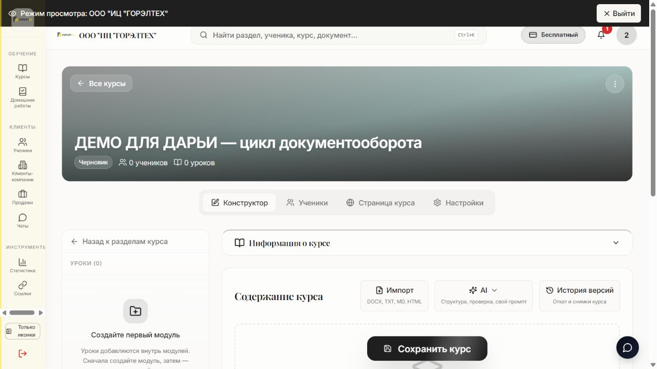
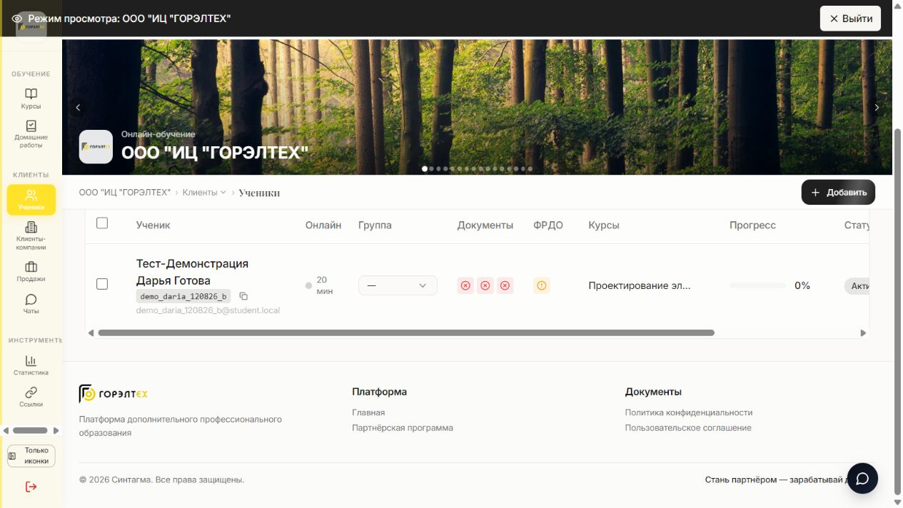
СИНТАГМА × ГОРЭЛТЕХ
Курс и слушатель сохраняются после reload
Новые объекты созданы в live-кабинете и повторно открыты; курс оставлен черновиком намеренно.
КУРС
СЛУШАТЕЛЬ
Черновик • 0 уроков — подтверждает создание курса, но не готовность его содержания.
Активен • зачислен на курс • группа ещё не назначена — это следующий шаг демо.
04
Notes:
Не смешивать два доказательства. Новый курс проверяет persistence создания курса. Новый слушатель проверяет регистрацию и зачисление на курс. Полный групповой цикл демонстрируется на ранее подготовленном завершившем слушателе.
[Sources]
- Live course: courseId=d2b1bdee-9563-4f43-b914-081d9fc28325 (created and reloaded 2026-08-11)
- Live student: demo_daria_120826_b (created and reloaded 2026-08-11)
- Screenshots: 05-course-persisted-draft.png; 04c-student-persisted-filtered.png
[/Sources]

Slide 5
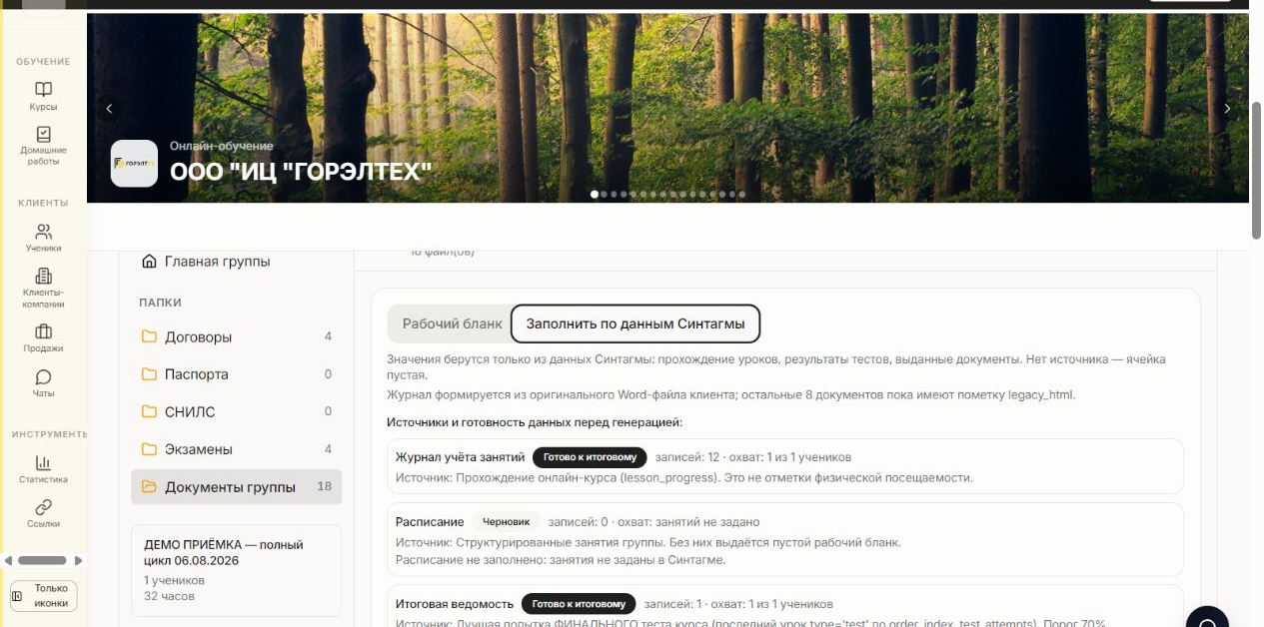
СИНТАГМА × ГОРЭЛТЕХ
Перед формированием видно качество исходных данных
Синтагма не маскирует пропуски: документ остаётся черновиком, если фактического источника недостаточно.
12
записей журнала
охват 1 из 1
0
структурированных занятий
расписание остаётся черновиком
05
Notes:
Сделать акцент на доверии: система показывает не просто зелёный статус, а источник, число записей и охват. Расписание честно осталось черновиком из-за отсутствия занятий.
[Sources]
- Live UI: group documents data mode (checked 2026-08-11)
- Screenshot: 06-document-data-readiness.png
- Repo: src/lib/group-docs/factualData.ts
[/Sources]

Slide 6
СИНТАГМА × ГОРЭЛТЕХ
Договор заполняется без пустых переменных
Контрольный сценарий «Компания» прошёл предпросмотр и сохранение в живом кабинете.
26
0
32 ч
переменных
в предпросмотре
пустых
значений
программа
обучения
Сценарий: один договор с компанией-заказчиком и приложением слушателей • цена в тесте 10 000 ₽.
06
Notes:
Показать договор в мастере и перечислить только проверенные факты: 26 переменных, 0 пустых, 32 часа, цена 10 000 рублей. Не утверждать согласование юридической редакции: шаблон клиента имеет статус draft.
[Sources]
- Live contract wizard preview in group 8c7bd460-f809-40cd-8d26-12d08ce5be54 (checked 2026-08-11)
- Repo: src/components/organization/group-folder/GenerateContractDialog.tsx
- Repo: docs/contract-generation/GORELTECH-COMPANY-V1.md (template status 1.0.0-draft)
[/Sources]

Slide 7
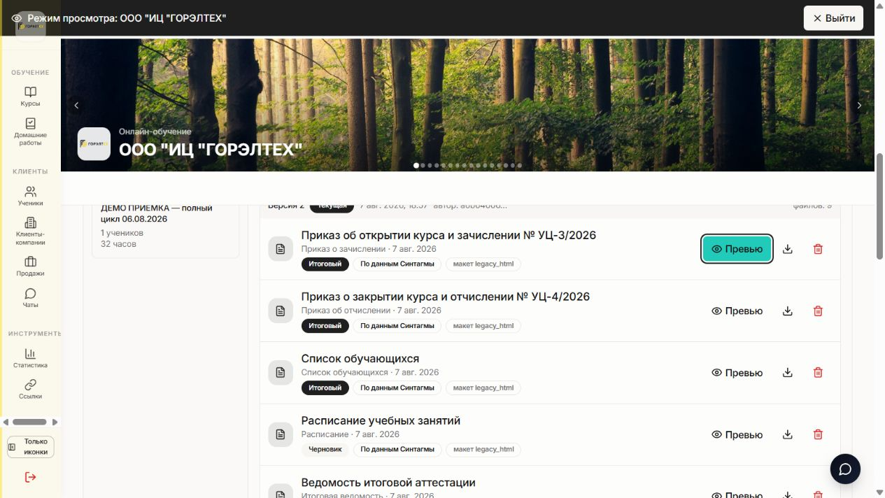
СИНТАГМА × ГОРЭЛТЕХ
Версии готовы; пересборка пакета пока Beta
Контрольный тест сохранил договор, но серверная сборка новой версии 9 документов завершилась ошибкой.
2
сохранённые версии
18
файлов в папке
8
HTML-макетов • Beta
1
Word-журнал • PDF недоступен
До пилота: развернуть исправление, повторить серверный тест и подтвердить новую версию после reload.
07
Notes:
Это главный риск, который нельзя скрывать. В live договор сохранился, затем Edge Function вернула non-2xx; новая версия пакета не появилась. Локально добавлены точная ошибка, предупреждение о частичном успехе, Beta-метки и безопасный повтор в текущей сессии. Деплой и серверный ретест ещё не выполнены.
[Sources]
- Live UI: documents folder, 18 files and versions 1-2 (checked 2026-08-11)
- Observed live toast: Edge Function returned a non-2xx status code (2026-08-11)
- Repo: src/components/organization/group-folder/GroupDocumentsFolder.tsx
- Repo: src/lib/group-docs/docxJournal.ts
- Screenshot: 03-group-documents.png
[/Sources]

Slide 8
ПЛАН ВСТРЕЧИ
Завтра покажем
живой цикл за 15 минут
Цель встречи — согласовать пилот на одной группе и критерии промышленного запуска.
03 мин
04 мин
05 мин
03 мин
Курс и слушатель
Готовность группы 4/4
Договор и документы
Beta-границы и пилот
Решение после показа: 1 пилотная группа • ответственные • дата серверного ретеста
08
Notes:
Закрыть встречу конкретным решением. Не просить абстрактное одобрение: предложить одну пилотную группу, назначить ответственных и зафиксировать дату серверного ретеста Word-пакета.
[Sources]
- Demo scope prepared from live verification on 2026-08-11
- Repo branch: codex/email-warmup-cleanup (local changes not deployed)
[/Sources]

